Slide 1

دليل استخدام المنصة
شرح شامل لجميع مزايا حساب مساعد الطبيب بالصور وخطوات الاستخدام
مساعد الطبيب

Slide 2

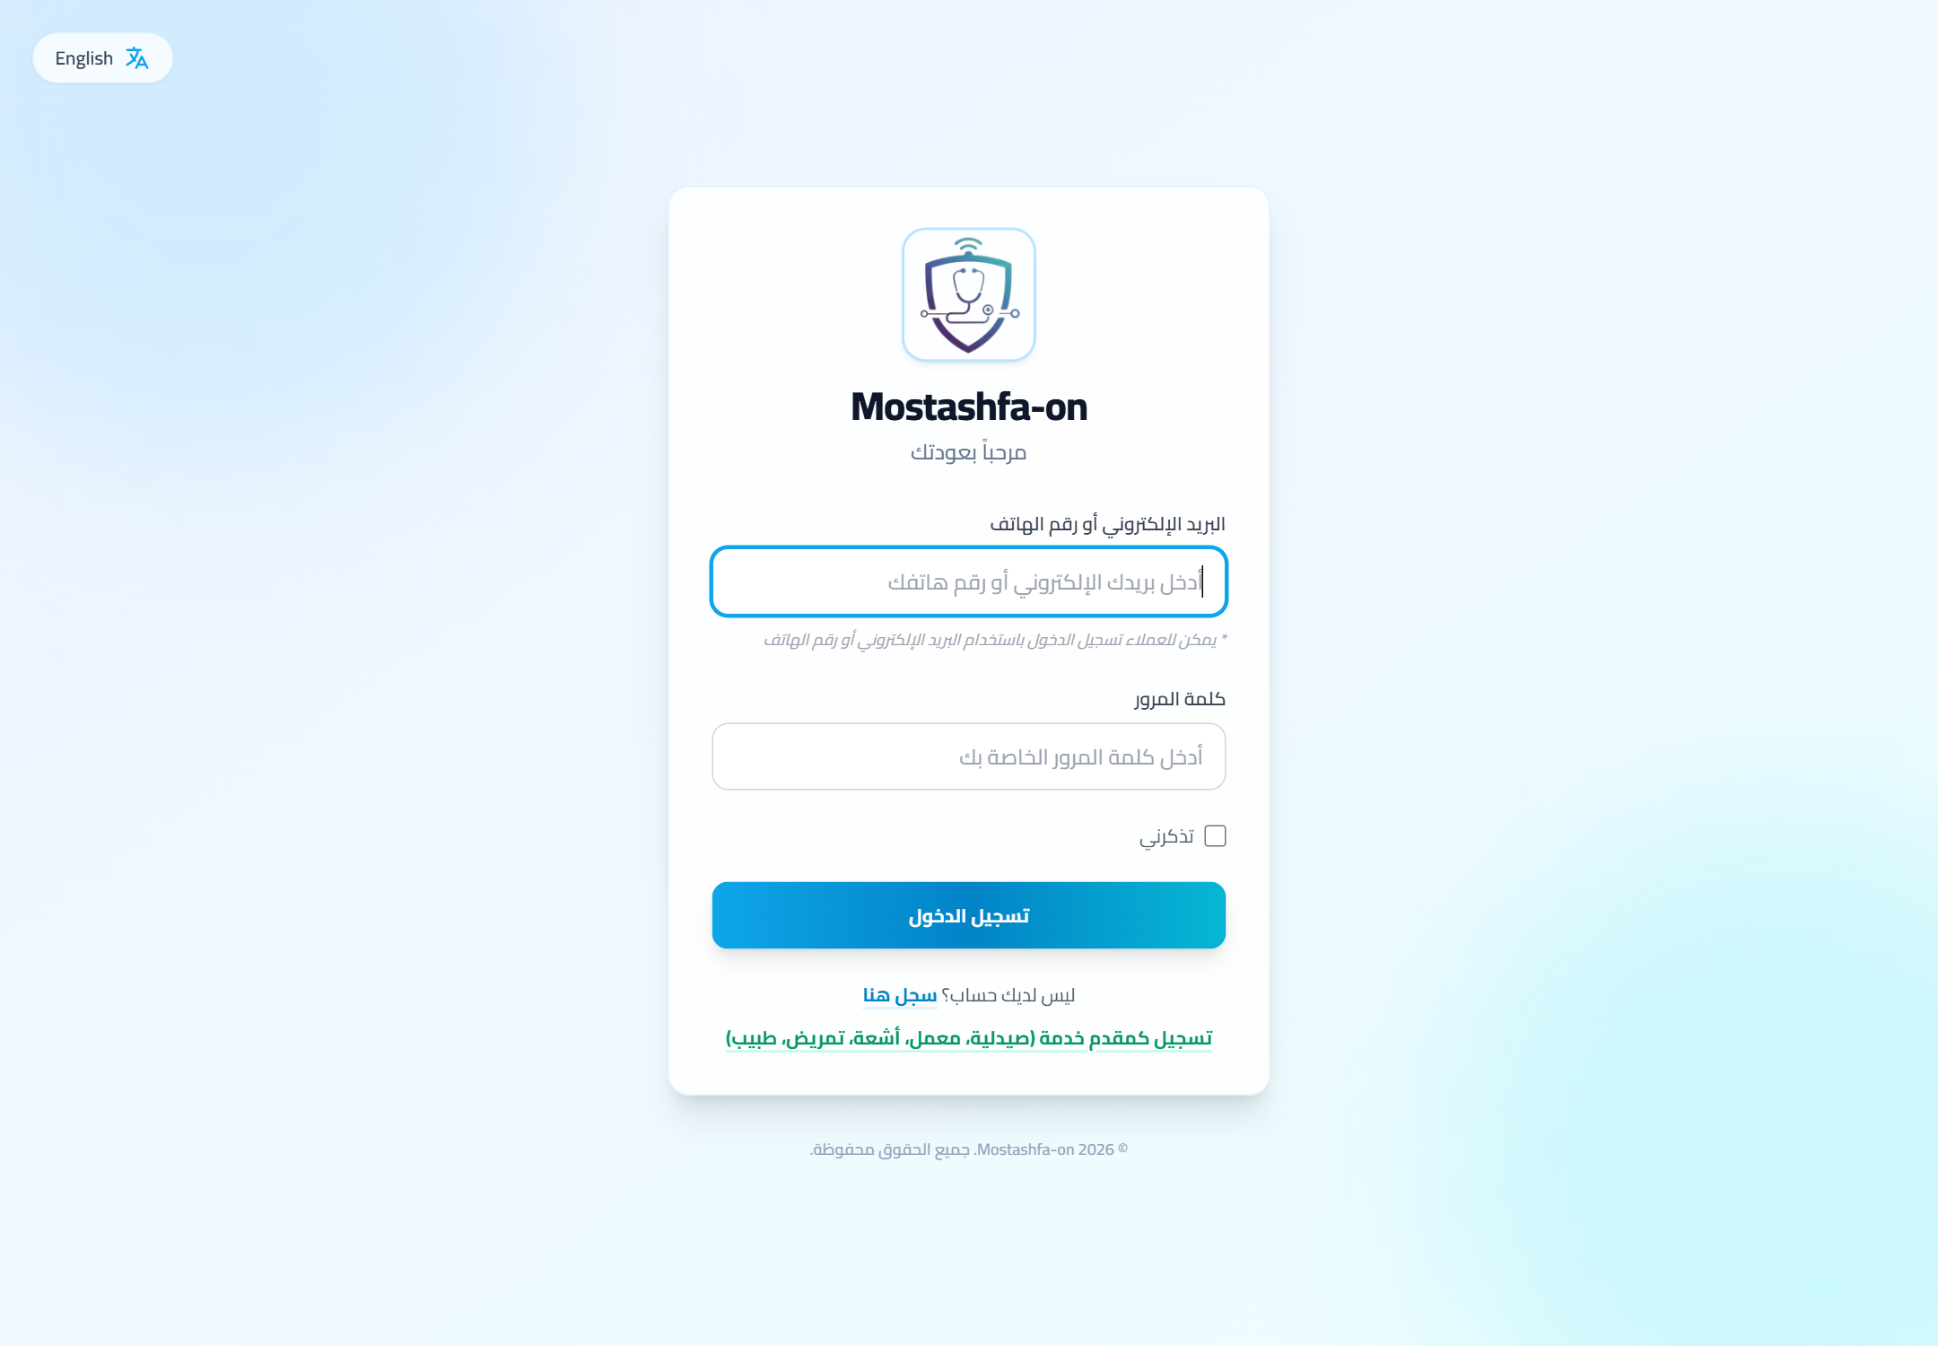
تسجيل الدخول وتبديل اللغة
صفحة دخول واحدة لجميع المستخدمين
الوظيفة
رابط دخول واحد لجميع المستخدمين، ويحدّد النظام نوع الحساب تلقائياً.
زر تبديل اللغة (عربي/English) متاح في جميع الصفحات، والواجهة تدعم العربية بالكامل من اليمين إلى اليسار.
خطوات الاستخدام
افتح صفحة الدخول.
أدخل البريد الإلكتروني وكلمة المرور.
اضغط «دخول» للانتقال إلى لوحة التحكم الخاصة بدورك.
إن كنت عميلاً جديداً فاضغط «تسجيل حساب جديد».
/login
1
دليل استخدام منصة مستشفى-أون (روشتة)

Slide 3
مساعد الطبيب (الاستقبال)
إدارة الطابور والمواعيد والمدفوعات وشاشات العرض

Slide 4
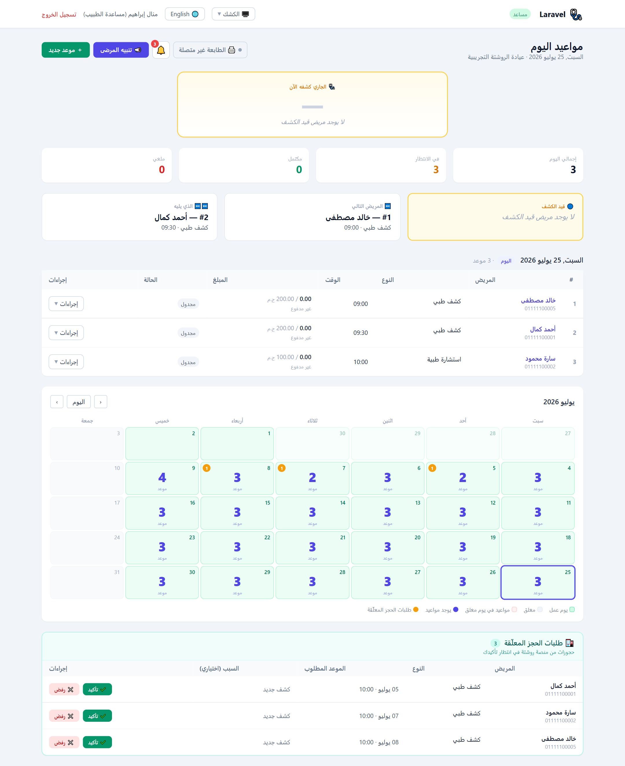
لوحة مساعد الطبيب (الاستقبال)
مساعد الطبيب
الوظيفة
«الآن يُخدَم» ورقم الطابور وإحصائيات اليوم.
بطاقتا المريض الحالي والمريض التالي وجدول مواعيد اليوم.
الحجوزات المعلّقة الواردة من المنصة وحالة الطابعة والإشعارات.
خطوات الاستخدام
راجع رقم «الآن يُخدَم» وإحصائيات اليوم.
لتسجيل مريض اضغط «موعد جديد» ثم أدخل بياناته ونوع الزيارة ووقتها.
من قائمة «إجراءات» في كل صف: بدء الكشف، أو التحصيل، أو طباعة التذكرة، أو الإلغاء.
في «الحجوزات المعلّقة» اضغط «تأكيد» لقبول الحجز الوارد من المنصة أو «رفض» لرفضه.
تابع حالة الطابعة وجرس الإشعارات.
/practice/assistant/dashboard
2
دليل استخدام منصة مستشفى-أون (روشتة)

Slide 5
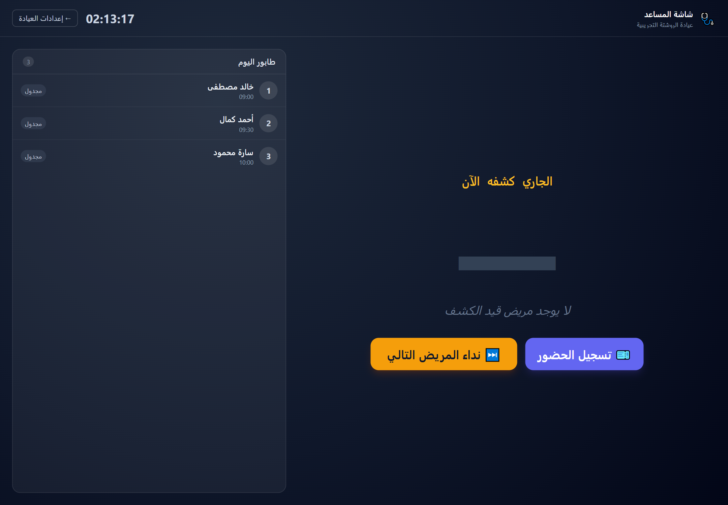
شاشة الطابور المباشر
مساعد الطبيب
الوظيفة
عرض مباشر للطابور مع أسماء المرضى.
تسجيل حضور المرضى ومناداة التالي.
خطوات الاستخدام
افتح «شاشة الطابور».
سجّل حضور المريض عند وصوله.
اضغط «التالي» لمناداة المريض التالي.
/practice/screen
3
دليل استخدام منصة مستشفى-أون (روشتة)

Slide 6
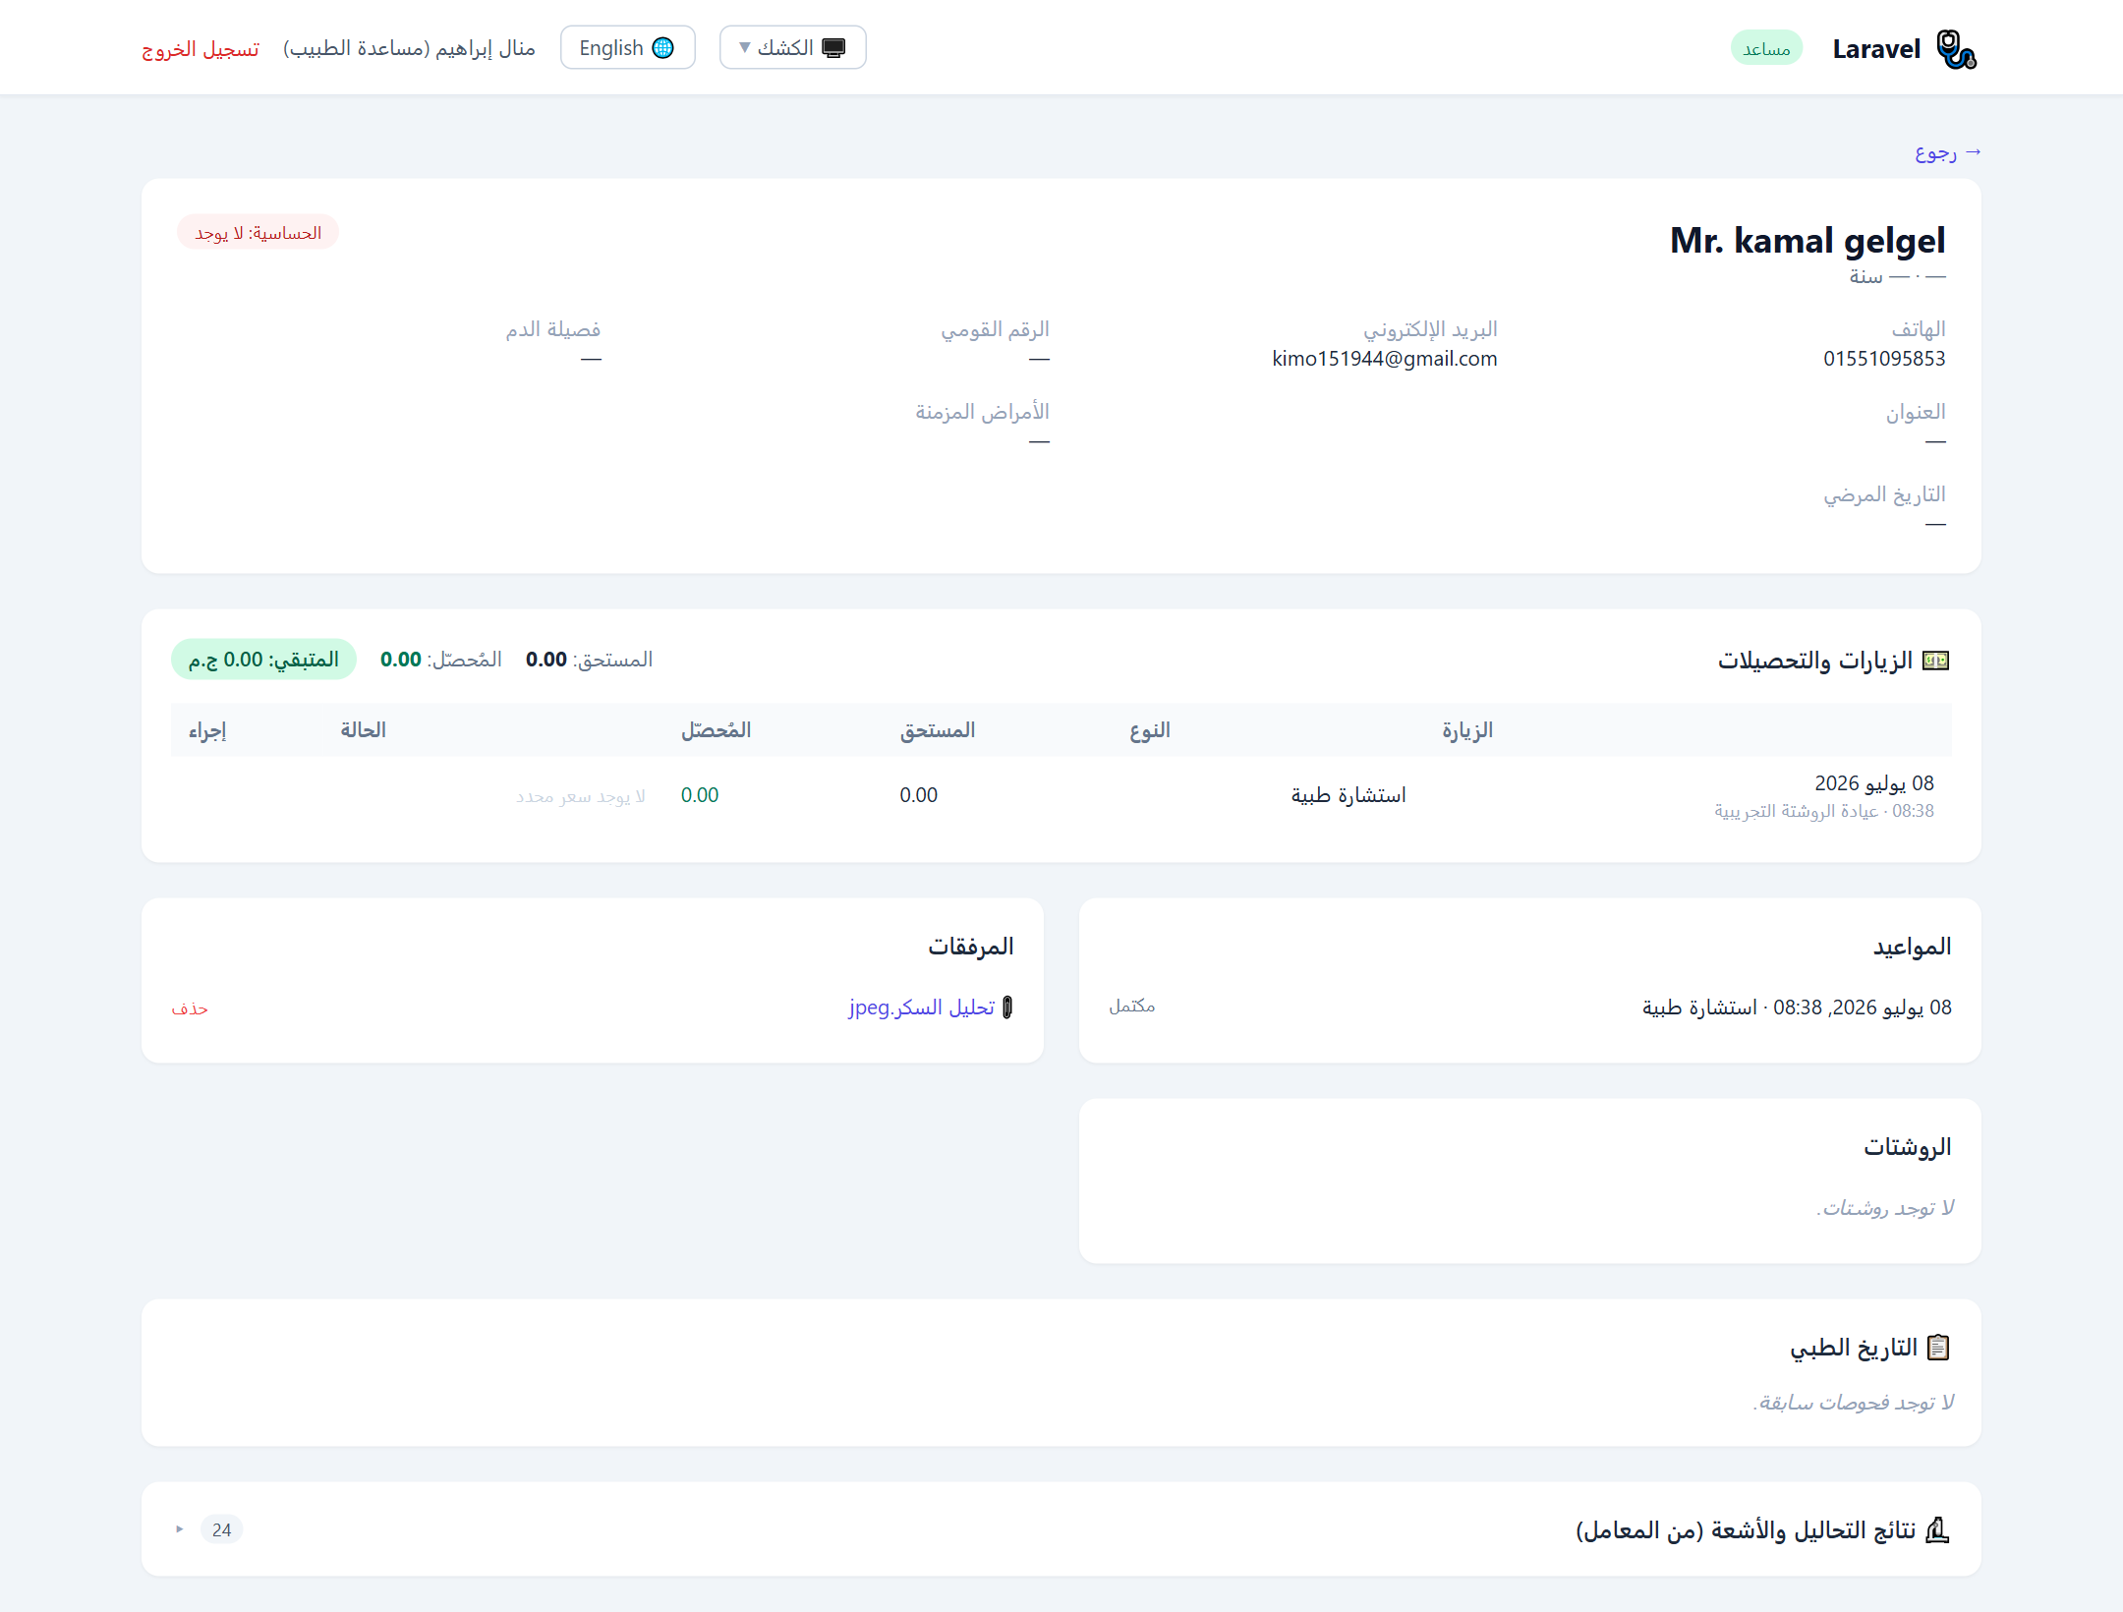
ملف المريض
مساعد الطبيب
الوظيفة
السجلّ الكامل للمريض: الزيارات السابقة والأرصدة المستحقّة.
تحصيل المبالغ المستحقّة وتعديل بيانات المريض.
خطوات الاستخدام
افتح ملف المريض من الطابور أو عبر البحث.
راجع الزيارات السابقة والرصيد المتبقّي.
حصّل المبلغ المستحقّ، أو عدّل البيانات ثم احفظها.
/practice/patients/{id}
4
دليل استخدام منصة مستشفى-أون (روشتة)

Slide 7
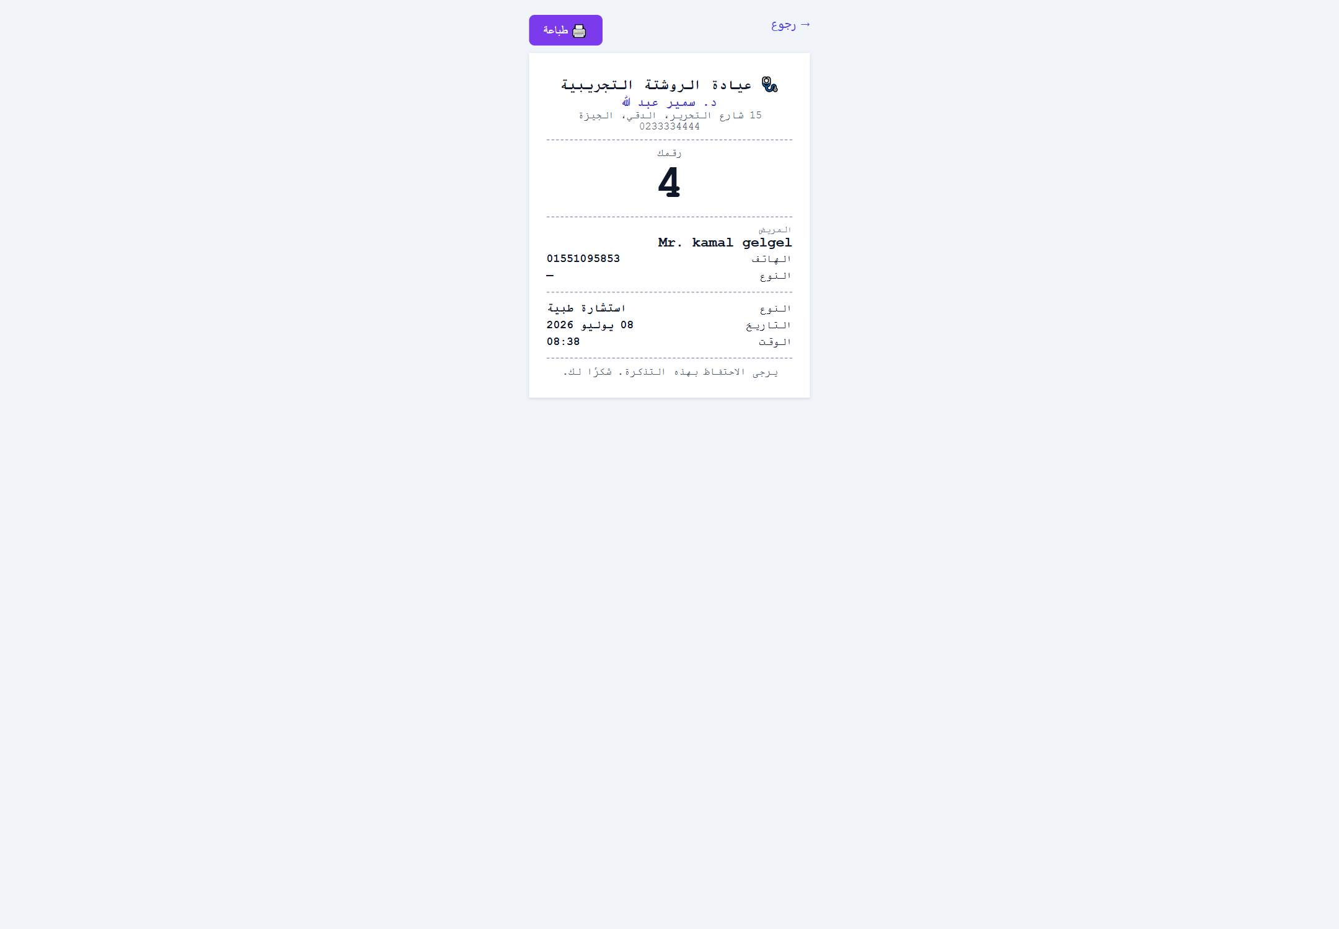
تذكرة / إيصال الموعد
مساعد الطبيب
الوظيفة
تذكرة الطابور، ويمكن طباعتها أو إرسالها إلى طابعة بلوتوث.
خطوات الاستخدام
من قائمة «إجراءات» الخاصة بالموعد اختر «طباعة تذكرة».
تُطبع التذكرة مباشرةً أو تُرسل إلى طابعة البلوتوث عبر تطبيق الجوال.
/practice/appointments/{id}/ticket
5
دليل استخدام منصة مستشفى-أون (روشتة)

Slide 8
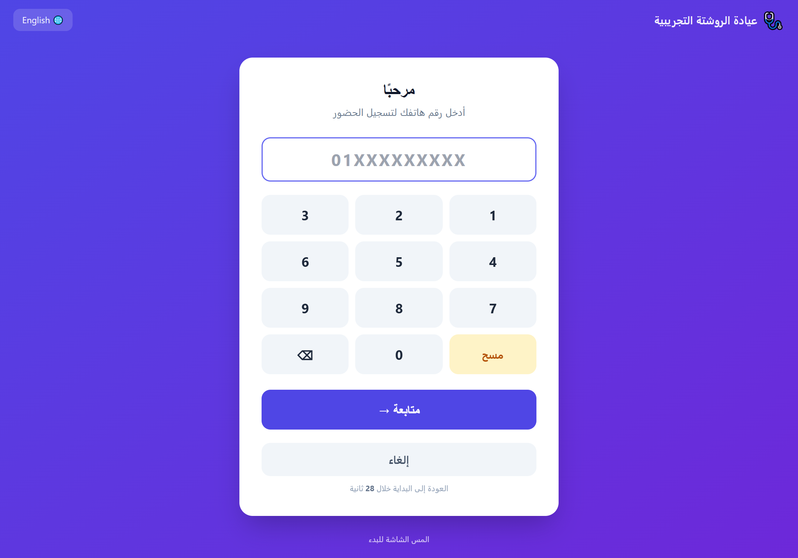
شاشة الكشك (تسجيل ذاتي للمريض)
مساعد الطبيب
الوظيفة
شاشة عامة يشغّلها الاستقبال ليتمكّن المريض من تسجيل نفسه.
خطوات الاستخدام
شغّل شاشة الكشك من قائمة «العرض».
يختار المريض لغة الشاشة.
ثم يُدخل رقم هاتفه لتسجيل حضوره أو الحجز، فتُطبع تذكرته.
/practice/kiosk/{clinic}
6
دليل استخدام منصة مستشفى-أون (روشتة)

Slide 9
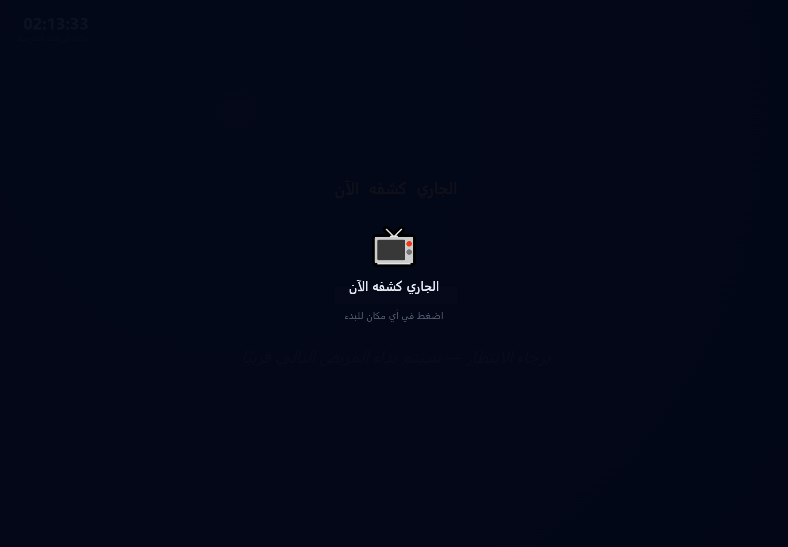
شاشة غرفة الانتظار (المناداة)
مساعد الطبيب
الوظيفة
شاشة «الآن يُخدَم» لغرفة الانتظار.
خطوات الاستخدام
شغّل شاشة العرض من قائمة «العرض».
تعرض الشاشة الرقم الجاري خدمته تلقائياً.
وتنادي الرقم التالي بمجرد الضغط على «التالي».
/practice/display/{clinic}
7
دليل استخدام منصة مستشفى-أون (روشتة)

Slide 10
شكراً لكم
منصة مستشفى-أون (روشتة) — دليل الاستخدام

